Slide 1

Název školy: Základní škola Chomutov, Písečná 5144
Název materiálu: VY_ 52_INOVACE_07_ NAŠE SLUNEČNÍ_SOUSTAVA_ad2
Číslo projektu: CZ 1.07/1.4.00/21.3355
Autor: Mgr. Angela Doubravová
Datum tvorby: 18. 11. 2012
Cílový ročník: 5. třída
Vzdělávací oblast/obor/okruh: Člověk_a_jeho_svět
Klíčové slovo: Slunce, Mléčná dráha, hvězdy, planety, černá díra
Anotace: Prezentace je určena pro žáky 5. ročníku, slouží k seznámení se s učivem o naší sluneční soustavě.
Autorem materiálu a všech jeho částí, není-li uvedeno jinak, je Mgr. Angela Doubravová.
Financováno z ESF a státního rozpočtu ČR.

Slide 2
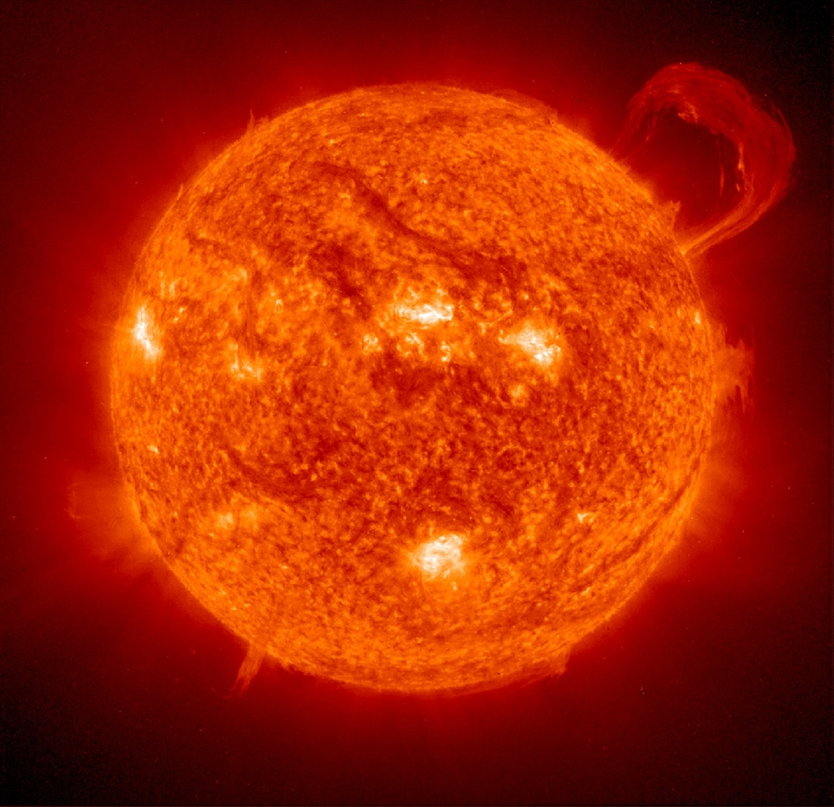
SLUNCE – NAŠE NEJBLIŽŠÍ HVĚZDA

Slide 3
SLUNCE – STŘED SLUNEČNÍ SOUSTAVY
Slunce je naše nejbližší hvězda.
Je to obrovská koule ze žhavých plynů, milionkrát větší než naše planeta Země. Je složeno především z nejlehčích plynů tj. z vodíku a hélia. Jsou tam i ostatní prvky, o nichž se učíme v chemii (uhlík, dusík, kyslík...) ale těch je všech dohromady jen asi jedno procento.

Slide 4
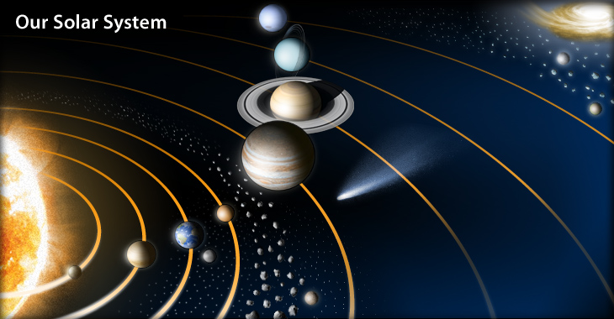
NAŠE SLUNEČNÍ SOUSTAVA
NEPTUN
VENUŠE
URAN
MERKUR
ZEMĚ
SATURN
JUPITER
MARS

Slide 5
MLÉČNÁ DRÁHA
Mléčná dráha je stříbrný pás táhnoucí se celou oblohou, jehož svit způsobuje množství hvězd. Lidově se tak označuje také naše Galaxie.
Všechny hvězdy, které můžeme na obloze spatřit, patří k této galaxii. Velké množství hvězd, prachu a plynu je uspořádáno do spirálních ramen, které se otáčejí kolem galaktického středu, kde se pravděpodobně nachází černá díra.
Průměr Mléčné dráhy je okolo 70 000 světelných let.

Slide 6
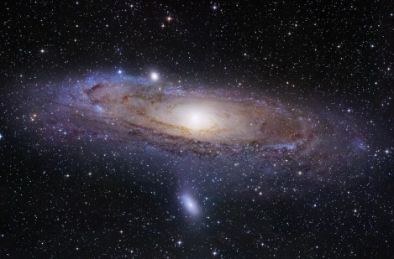
MLÉČNÁ DRÁHA

Slide 7
Černá díra
Černá proto, že tento objekt nezáří v žádném spektru (gama, UV, světelném, rádiovém), nemůžeme ho tedy astronomicky vidět.
Díra je také vhodné pojmenování, protože se přesně tak chová. Do svého jícnu stahuje veškerou hmotu, která se ocitne v dosahu jejího gravitačního působení. Kolem černé díry je prostor velmi zakřiven, čas plyne pomaleji.
Co se ale děje uvnitř černé díry, neví s určitostí nikdo. Přesahuje to naše dosavadní znalosti fyziky – nevíme, do jak malého (nekonečně malého?) bodu se může hmota zhroutit. Z nitra černé díry neunikne žádná částice, která by mohla pomoci při objasnění této otázky.

Slide 8
OBRAZOVÝ MATERIÁL BYL ČERPÁN Z NÁSLEDUJÍCÍCH ZDROJŮ
DNE 18.11. 2012:
http://www.asu.cas.cz/_data/slunce_1305634986.jpg
http://solarsystem.nasa.gov/planets/images/splash-planets.jpg
http://nd01.jxs.cz/139/314/0bc9d2c4a0_45169651_o2.jpg

